Slide 1
사용자 매뉴얼
관광기업 혁신 바우처
수혜기업
주요 기능 사용설명 및 사용자 정책준수 사항 안내
문서버전 | V 3.3
최초 작성일 | 2023.11.07
최종 업데이트일 | 2025.02.24

Slide 2
차례
순서 | 구분 | 페이지
1 | 회원가입(공통)
 | 1-1. 회원정책 및 권한 | 4
 | 1-2. 회원가입 | 5
 | 1-3. 로그인 | 7
 | 1-4. 회원정보 수정 | 10
 | 1-5. 기업정보 수정 | 12
 | 1-6 회원탈퇴 | 13
2 | 사업신청하기
 | 2-1. 사업신청 절차 | 15
 | 2-2. 수혜기업 사업신청 | 17

Slide 3
회원가입/로그인
3

Slide 4
1.1 회원정책
1.1.1 회원정책 및 권한
회원유형 | 내용 | 내용 | 권한
일반회원(개인/기업) |  | 휴대폰 본인인증을 통해 웹회원으로 가입 | 사업신청
기업회원 | 수혜기업 | 개인 및 법인사업자로서 사업기간에 신청하여, 심사를 통해 선정된 업체 | 서비스구매
 | 제공기업 | 관광사업에 이해도가 있는 기업, 학교, 연구소 등을 신청을 통해 선정된 업체/기관 | 서비스 등록 및 제공
멘토회원 |  | 멘토회원으로 가입 후, 관리기관의 승인을 통해 권한획득 관리기관 승인 전에는 일반회원으로 이용 가능 | 수혜기업을 대상으로 멘토링 진행
ⓘ 알아두세요
수혜기업 공모신청은 사업신청 기간에만 신청이 가능합니다.
1.1.2 가입 및 사업신청절차
일반회원
회원가입
서비스 동의
가입정보
휴대폰
본인인증
가입완료
로그인
사업신청
신청하기
로그인 여부
사업자번호 조회
신청서 작성
유의사항
확인/동의
제출
심사 후 선정

Slide 5
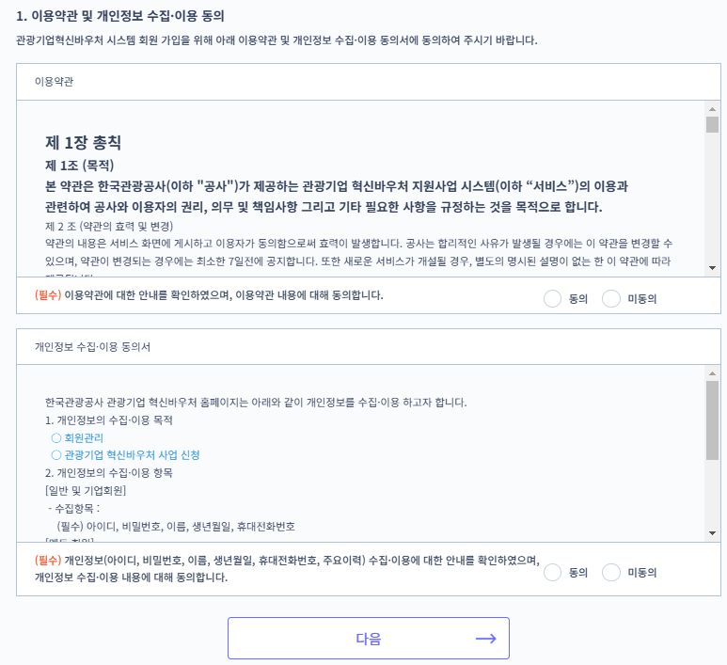
1.2 회원가입
1단계
서비스 이용동의(공통)
사용자 가이드
서비스 이용동의는 필수항목입니다.
모두 “동의”체크하셔야 가입을 진행할 수 있습니다.
번호 | 내용
1 | 서비스 이용약관에 동의를 선택하셔야 합니다.
2 | 개인정보 수집 및 이용 동의를 선택하셔야 합니다.
3 | 모두 동의 한 경우, 회원가입정보 입력단계로 이동합니다.
1
2
3

Slide 6
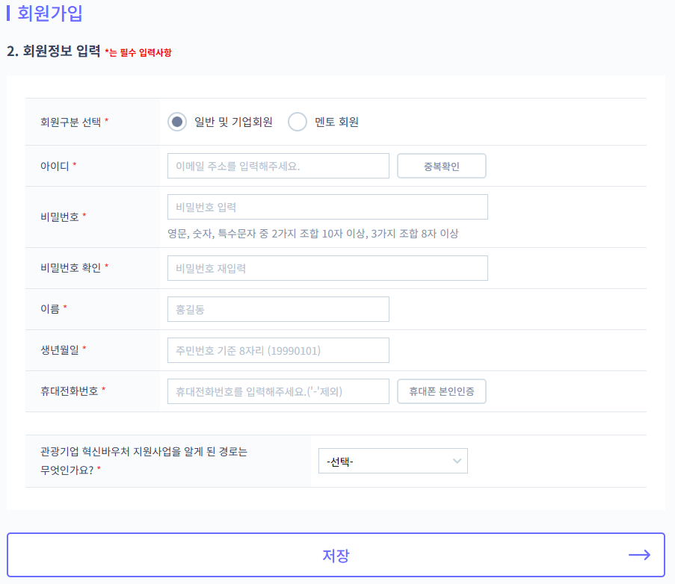
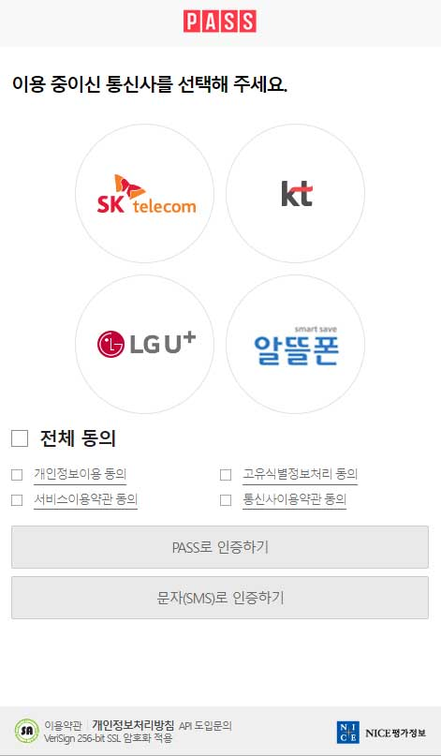
1.2 회원가입
2-1단계
일반 회원 가입정보 입력
사용자 가이드
일반 및 기업회원으로 가입을 진행합니다.
휴대폰 본인인증의 휴대폰번호로 “비밀번호 찾기” “아이디 찾기” “서비스계약” 등의 중요 내용이 SMS로 발송됩니다.
1
2
번호 | 내용
1 | “일반 및 기업회원”항목으로 가입을 진행합니다.
2 | 사용하시는 이메일을 입력 후, “중복확인”을 해주세요
3 | 영문/숫자/특수문자 중 2가지 이상을 조합하여 생성해야 합니다. -2가지 이상 조합 시에는 10자 이상으로 가능 -3가지 이상 조합 시에는 8자 이상으로 가능
4 | 휴대폰으로 본인인증을 진행합니다.
5 | 휴대폰 본인인증 시, 입력한 정보(이름, 생년월일)와 일치해야 합니다.
6 | 혁신바우처 지원사업을 알게 된 경로를 선택하세요
7 | 정보입력이 정상적으로 입력되면, 가입이 완료됩니다.
3
5
4
6
6

Slide 7
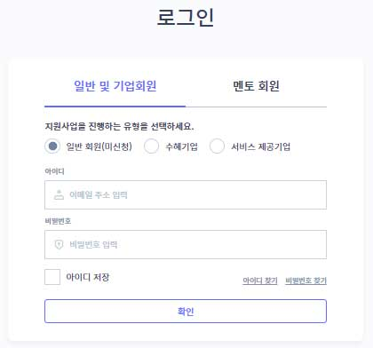
1.3 로그인
로그인
회원유형별 로그인 진행
사용자 가이드
로그인 시, 반드시 회원유형을 체크하셔야 합니다.
번호 | 내용
1 | 해당하는 회원유형을 확인하세요
2 | 기업 유형을 선택하세요
3 | 아이디와 비밀번호를 입력한 뒤 ‘확인”을 눌러주세요
1
2
3

Slide 8
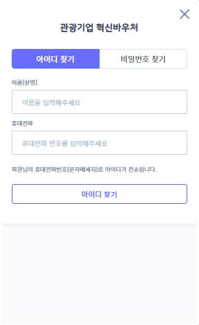
1.3 로그인
로그인
아이디 찾기
사용자 가이드
본인인증한 휴대폰 번호로 아이디 찾기 할 수 있습니다.
번호 | 내용
1 | 가입하신 이름과 휴대폰 번호를 입력하세요
2 | 휴대폰 번호로 아이디가 안내됩니다.
1
2

Slide 9
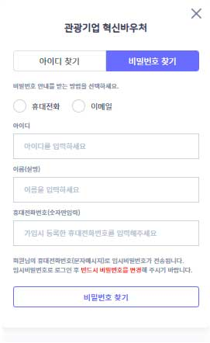
1.3 로그인
로그인
비밀번호 찾기
사용자 가이드
본인인증한 휴대폰 번호로 임시 비밀번호가 제공됩니다. 임시비밀번호로 로그인한 후, 비밀번호 변경이 필요합니다.
1
번호 | 내용
1 | 선택하신 방법으로 임시비밀번호가 발송됩니다.
2 | 가입하신 아이디(이메일), 이름, 휴대폰번호를 입력하세요
3 | 가입하신 휴대폰번호로 임시 비밀번호가 발송됩니다.
2
3

Slide 10
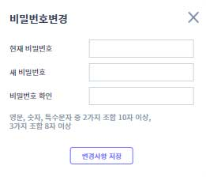
1.4 회원정보 수정
정보 수정
비밀번호 변경
사용자 가이드
※ 마이페이지> 프로필관리 > 회원정보
비밀번호 변경을 진행합니다.
번호 | 내용
1 | 현재 비밀번호와 변경할 비밀번호를 입력합니다.
2 | 새비밀번호로 변경되어 저장됩니다.
1
2

Slide 11
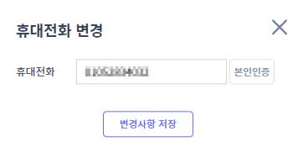
1.4 회원정보 수정
정보 수정
휴대전화 변경
사용자 가이드
※ 마이페이지> 프로필관리 > 회원정보 휴대전화 번호를 변경합니다.
본인 명의의 휴대폰번호로 인증을 통해 변경됩니다.
번호 | 내용
1 | 통신사 본인인증을 화면을 불러옵니다.
2 | 해당 통신선택과 가입자 정보를 통해 본인인증을 진행합니다.
3 | 인증된 휴대전화번호로 업데이트 되며, 저장을 진행합니다.
2
1
3

Slide 12
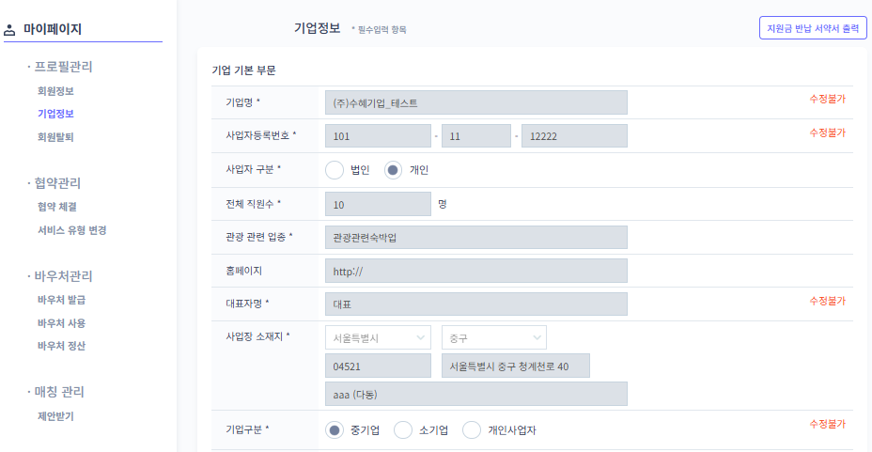
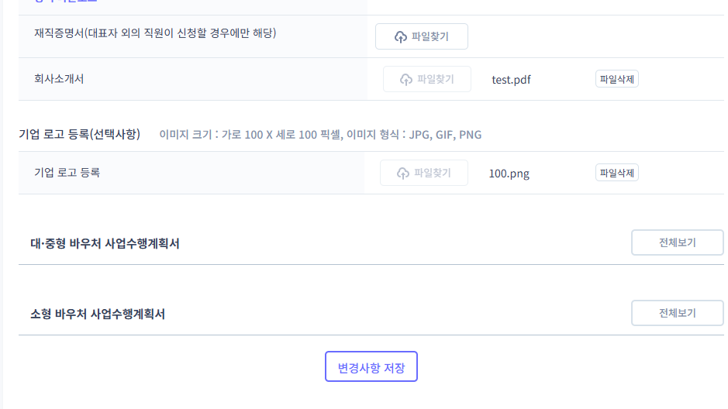
1.5 기업정보수정
정보 수정
기업정보 수정
사용자 가이드
※ 마이페이지> 프로필관리 > 기업정보
수정불가항목은 관리기관에 문의해주세요
1
번호 | 내용
1 | 수정이 불가한 항목입니다.
2 | 변경사항을 저장합니다.
2

Slide 13
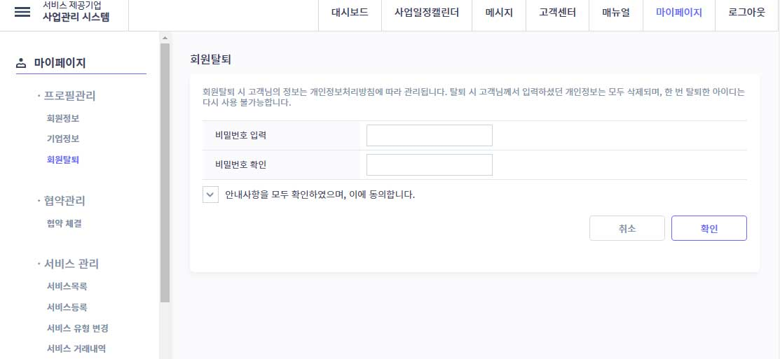
1.6 회원탈퇴
탈퇴
탈퇴진행
사용자 가이드
※ 마이페이지> 프로필관리 > 회원탈퇴 탈퇴를 희망할 경우, 요청할 수 있습니다.
1회 이상 지원을 받은 기업회원의 경우, 사업 담당자와의 상의 후 진행됩니다.
1
번호 | 내용
1 | 비밀번호를 입력합니다.
2 | 탈퇴를 요청합니다.
3 | 탈퇴가 완료되었습니다.
4 | 사업지원이 있는 경우, 사업담당자와의 확인이 필요합니다.
2
3
회원탈퇴가 정상적으로 처리되었습니다.
사업지원여부
확인
4
관리기관의 확인 후, 진행됩니다.
확인

Slide 14
사업신청하기
14

Slide 15
2.1 사업신청절차
2.1.1 신청절차
수혜기업 (중형/소형)
ⓘ 알아 두세요
사업신청은 해당 사업신청기간에만 가능합니다.
혁신바우처 플러스 현장점검은 필수이며, 중/소형 일반바우처의 경우 서비스 로봇 도입 과업과 같이 실사가 필요한 기업에 한하여 현장점검이 진행됩니다.
신청/접수
심사(서류심사)
(필요 시)
현장점검
심사(발표심사)
선정기업 발표
협약
서비스 구매
혁신바우처 플러스
신청/접수
심사(서류심사)
현장점검
심사(발표심사)
선정기업 발표
협약
서비스 구매

Slide 16
2.1 사업신청절차
2.1.2 사업신청서류 안내
수혜기업
제출 서류 | 발급 및 작성안내 | 제출방식 | 필수여부 | 비고
사업수행계획서(DX 역량 자가진단지 포함) | 온라인 제출 | 온라인 제출 | 필수
중소기업확인서 | sminfo.mss.go.kr(중소기업현황정보시스템)발급 | 스캔본 등록 | 필수
사업자 등록증 | 2024. 2. 21. 이후 발급분 | 스캔본 등록 | 필수
관광사업등록·지정 서류 | 기초지자체 관광과 발급 | 스캔본 등록 | 해당 시
채무불이행 여부 확인서 | 한국평가데이터 신용평가 홈페이지(www.krating.co.kr)에서 평가서 발급 | 스캔본 등록 | 필수
법인등기부등본 | 법인인 경우 필수 제출 | 스캔본 등록 | 해당 시
주주명부 | 주식회사인 경우 필수 제출(양식 제공) | 스캔본 등록 | 해당 시
기업(신용)정보 수집동의서 | 양식 제공 | 스캔본 등록 | 필수
개인정보 수집동의서 | 양식 제공 | 스캔본 등록 | 필수
발표자료 | 혁신바우처 플러스, 중형바우처의 경우 필수 제출 | 파일 등록 | 해당 시
대리인 위임장, 재직증명서 | 대리인 위임장은 양식제공 | 스캔본 등록 | 해당 시 | 대표자 외 직원이 사업신청할 경우
회사소개서 | 각 회사 별도 등록 | Pdf 등록 권장 | 필수
*스캔본은 pdf 파일로 제출 권고

Slide 17
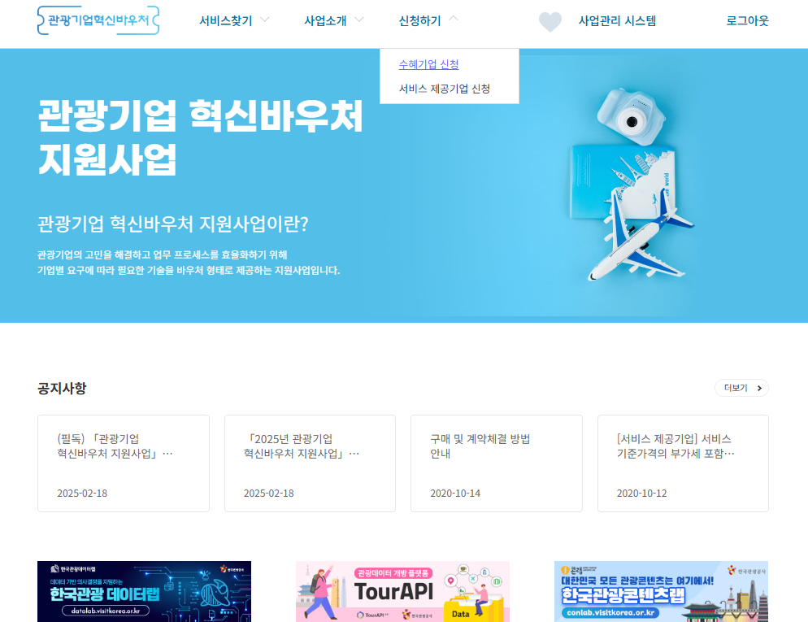
2.2 수혜기업 사업신청
진입
사업신청메뉴
사용자 가이드
메인에서 수혜기업 사업신청메뉴를 통해 신청을 진행합니다.
1
번호 | 내용
1 | 사업신청화면으로 이동합니다.
2 | 사업신청기간이 아닌 경우, 안내합니다.
3 | 사업신청 기간에 신청버튼에 메인 배너 영역에 노출됩니다.
2
3

Slide 18
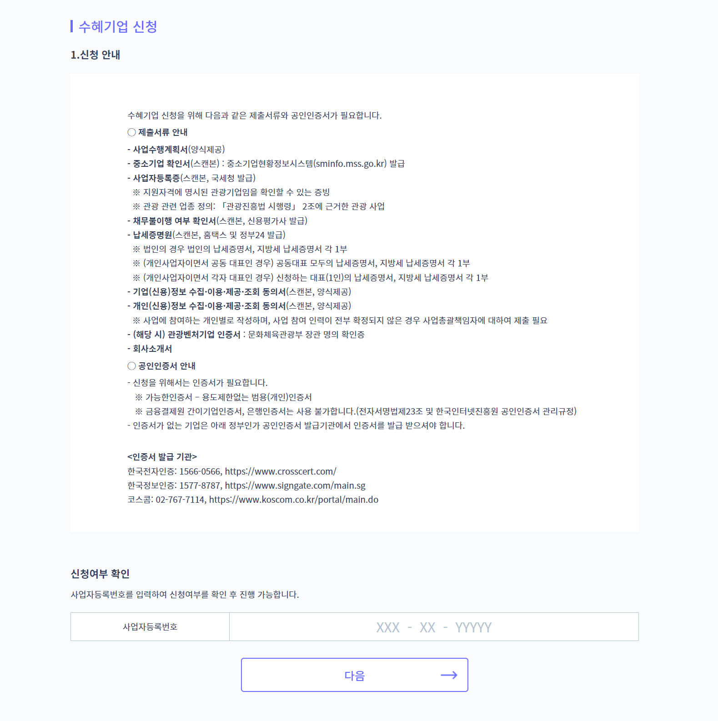
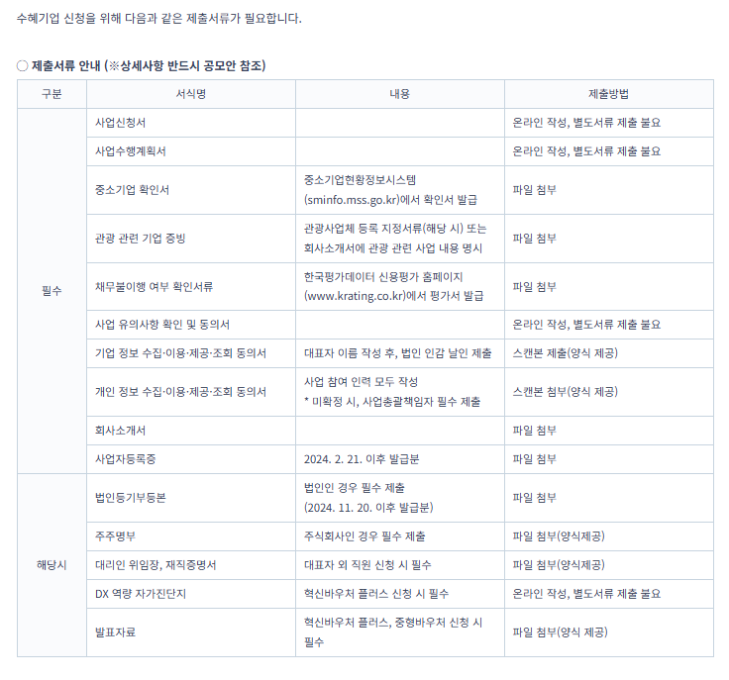
2.2 수혜기업 사업신청
1단계
사업자번호 조회
사용자 가이드
동일 사업자번호로 중복신청을 제한합니다.
번호 | 내용
1 | 신청하는 기업의 사업자 번호를 입력하세요
2 | 해당 사업자 번호의 중복여부를 확인합니다. *[참고] 1. 관광기업 혁신바우처 지원사업, 2. 여행업계 디지털 전환 지원 사업, 스마트 MICE 활성화 사업 3개 사업을 통틀어 3회 이상 지원 받은 기업은 신청 불가
1
2

Slide 19
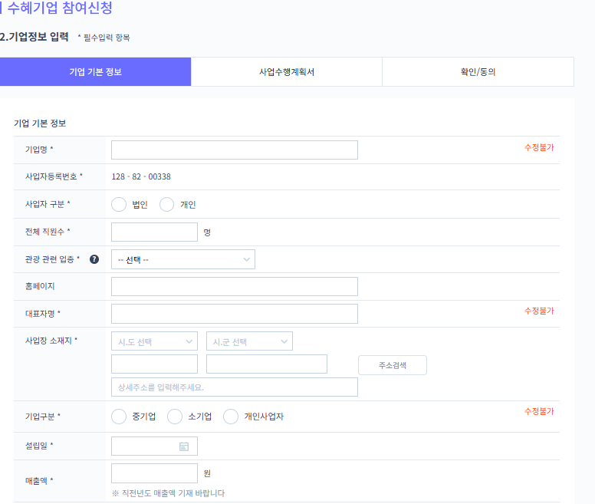
2.2 수혜기업 사업신청
2단계
신청서 작성
사용자 가이드
수정불가항목의 변경은 관리자에게 문의하세요
4
1
번호 | 내용
1 | 기업의 기본정보를 입력합니다.
2 | 수정불가 항목으로 입력에 유의해주세요
3 | 직전년도의 매출액을 기재해주세요
4 | 마감전날부터 신청마감 시간을 안내합니다. 해당 시간이 지나면 제출이 불가합니다.
2
3
다음페이지 계속

Slide 20
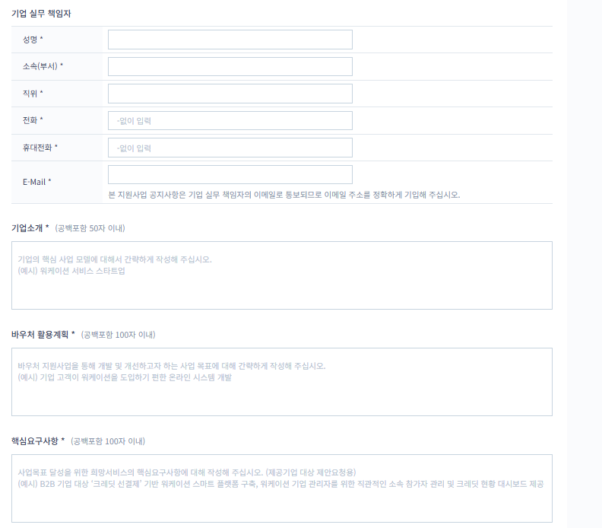
2.2 수혜기업 사업신청
2단계
신청서 작성
사용자 가이드
앞페이지 계속
번호 | 내용
1 | 실무책임자 정보를 입력하세요 *지원사업의 공지사항이 통보되므로 정확히 기재바랍니다.
2 | 기업소개를 공백포함 50자 이내로 작성해주세요
3 | 바우처 활용계획을 100자 이내로 입력해주세요
4 | 핵심요구사항을 100자 이내로 입력해주세요
1
2
3
4
다음페이지 계속

Slide 21
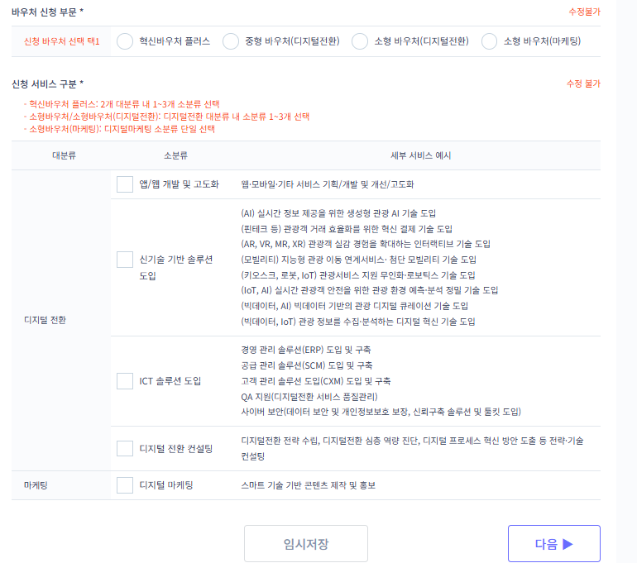
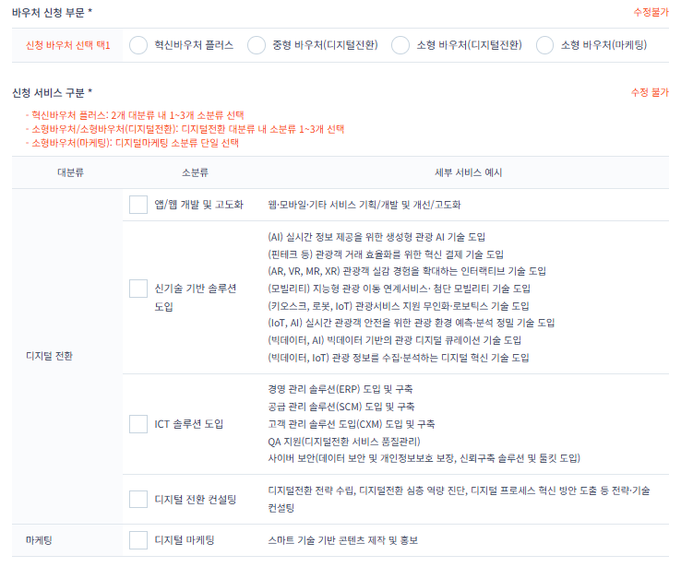
2.2 수혜기업 사업신청
2단계
신청서 작성
사용자 가이드
앞페이지 계속
신청서비스 분야는 바우처 유형별로 신청가능한 분야가 다릅니다. 사업공고에 안내된 바우처 유형과 서비스 메뉴판을 확인 후, 신청해야 합니다.
1
2
번호 | 내용
1 | 바우처 유형을 선택합니다. (중복선택 불가)
2 | 신청 서비스 선택은 상기 선택한 바우처 유형에 따라 상이합니다. *혁신바우처 플러스: 2개 대분류 내 1~3개 소분류 선택 *중형바우처(디지털 전환), 소형바우처(디지털 전환): 디지털 전환 대분류 내 소분류 1~3개 선택 가능 *소형바우처(마케팅): 디지털마케팅 소분류 단일 선택
다음페이지 계속

Slide 22
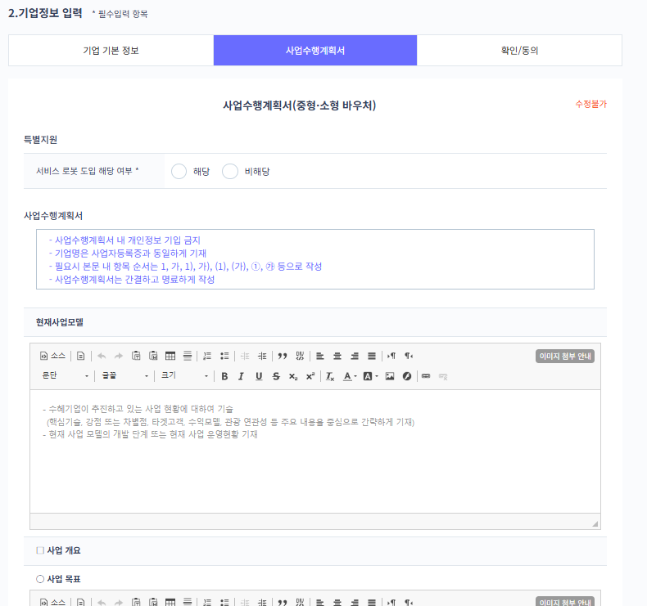
2.2 수혜기업 사업신청
2단계
신청서 작성
사용자 가이드
앞페이지 계속
신청서 작성 단계에서는 작성 유의사항에 따라 모든 항목을 작성해주시고, 혁신바우처 플러스 신청 기업은 DX 역량 자가진단지까지 입력 바랍니다.
1
2
번호 | 내용
1 | 사업수행계획서를 작성할 수 있습니다. .
2 | *혁신바우처 플러스의” 경우 DX역량 자가진단서를 추가로 작성해야 합니다.
3
다음페이지 계속

Slide 23
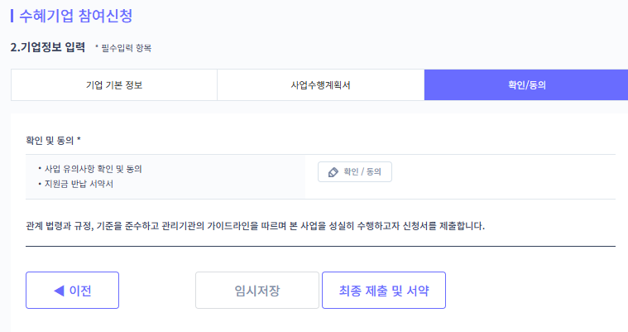
2.2 수혜기업 사업신청
2단계
신청서 작성
사용자 가이드
앞페이지 계속
제출 전에 사업신청에 필요한 내용과 서류를 확인해주세요.
번호 | 내용
1 | 사업에 대한 유의사항 및 준수사항을 확인 후, 동의해야 합니다.
2 | 신청을 완료합니다. 일반 로그인은 바로 가능합니다.
3 | 임시저장하면, 현재 입력된 내용을 제출전까지 수정할 수 있으며, 최종 제출 및 서약을 클릭하면 최종 제출이 완료됩니다.
2
3

Slide 24
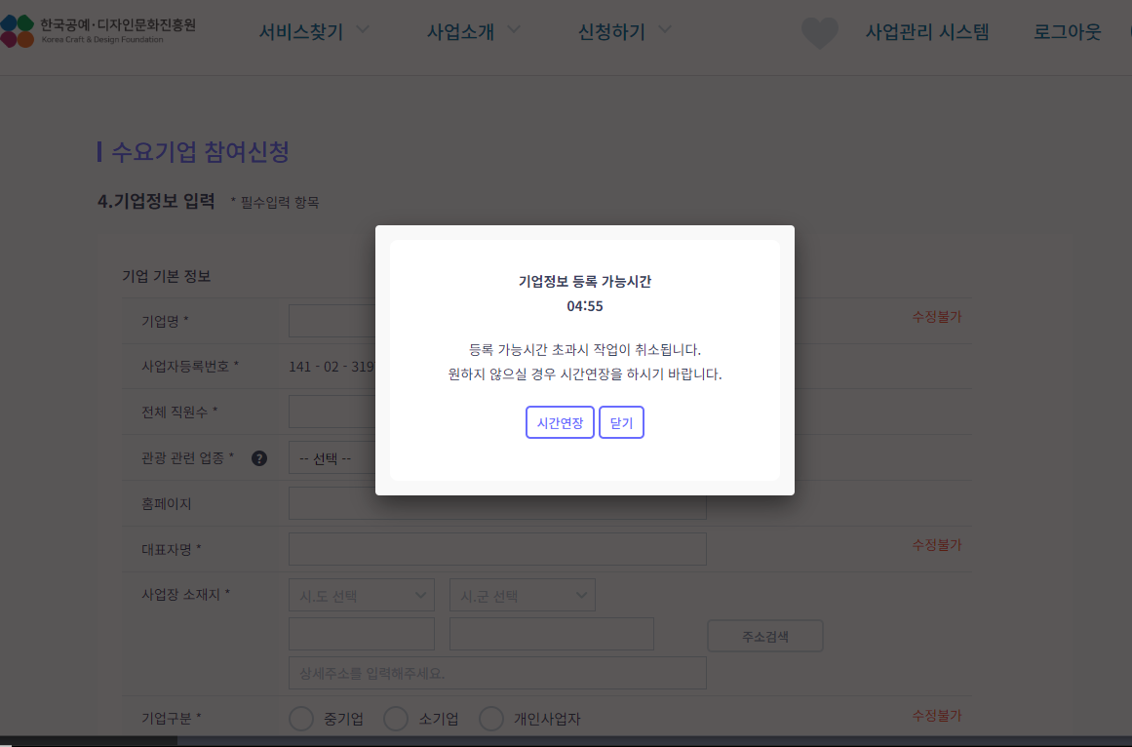
2.2 수혜기업 사업신청
공통
로그인 세션 연장
사용자 가이드
로그인 후, 별다른 입력이 없으면 30분 후에 자동으로 로그아웃 처리됩니다. 신청서 작성 중 25분이 경과되었을 때, 입력된 내용이 삭제되지 않도록 로그인을 연장할 수 있도록 안내하고 있습니다.
그러나 사업신청서 작성 중, 작성된 데이터 보관을 위해 “임시저장＂을 꼭 진행하시기 바랍니다.
1
2
번호 | 내용
1 | 로그인 시간이 30분 자동연장 됩니다.
2 | 팝업이 닫히며, 로그인 세션이 연장되지 않습니다.

